Slide 1
Projectweek klas 5
Kick-off MAANdag 25 november 2019

Slide 2
Welkom in de projectweek!
Doel
Weekoverzicht
Werkvorm
Excursies en onderwerpen
Van dag tot dag
Huisregels
Starter dag 1
Vragen?
Aan de slag!
Notes:
Beste leerlingen van klas 5, welkom bij de kick-off van de projectweek klas 5. Ik vraag jullie om de telefoons in de tas te stoppen en even goed te luisteren. De komende 30 minuten zal ik jullie aan de hand van de punten op deze dia vertellen wat jullie deze week te wachten staat. We gaan anders werken dan dat zowel leerlingen als docenten gewend zijn en dat vergt even enige aandacht. Aan het einde van mijn verhaal is er ruim de gelegenheid tot het stellen van vragen. Ook krijgen jullie straks allemaal de link naar de website en per groepje een projectboekje waarin dat wat ik nu vertel (en nog veel meer) terug te lezen is.

Slide 3
Doel van de projectweek
Kennis maken met Probleem Gestuurd Onderwijs (PGO) als voorbereiding op hbo / wo
Kennis verwerven en analyseren
Oefening in samenwerking
Oefening in presenteren
Ontwikkeling meta-cognitieve vaardigheden
Ontdekken persoonlijke ontwikkelpunten
Inspiratie opdoen voor het profielwerkstuk
Notes:
Allereerst het doel van deze projectweek.
Wij willen onze leerlingen gedurende hun tijd hier op school zo goed mogelijk voorbereiden op een vervolgopleiding aan het hbo of de universiteit. Dat doen docenten in hun reguliere lessen, door het programma inhoudelijk steeds te verzwaren, maar ook door het aanbieden van verschillende werkvormen. Dat kan zijn door tijdens de reguliere les de stof op een andere manier aan te bieden, of bijvoorbeeld door het werken aan een groot project. Vorig jaar hebben jullie hier tijdens de ANW-modules al enige ervaring mee opgedaan. Deze eerder opgedane ervaringen gaan jullie deze week inzetten om jezelf nog beter te ontwikkelen. En dat gaan we doen op verschillende gebieden.
Iedereen gaat werken volgens een manier die op steeds meer universiteiten en hogescholen gebruikt wordt, namelijk probleem gestuurd onderwijs. Ik zal zo meteen uitleggen wat deze werkvorm precies inhoudt maar centraal hierin staat het stellen van vragen, niet door de docent maar de leerling zelf.
Je gaat deze week nieuwe kennis verwerven en analyseren op een gebied van jouw persoonlijke interesse, je gaat oefenen in samenwerken, presenteren, maar ook werken aan de ontwikkeling van zogenaamde meta-cognitieve vaardigheden. Denk hierbij aan vaardigheden zoals het opzoeken van informatie, informatie ordenen, het leiden van een bijeenkomst, notuleren, argumenteren en feedback geven. Al deze vaardigheden komen jou heel goed van pas tijdens het werken aan je profielwerkstuk, je vervolgopleiding en latere carrière.
Gedurende deze week ga je ervaren dat nog niet alles je even gemakkelijk af zal gaan. Je zult persoonlijke ontwikkelpunten ontdekken.
En last but not least: over een paar maandenstart jullie profielwerkstuktraject en een doel van deze week is om jullie inspiratie op te laten doen zodat het gemakkelijker wordt om een leuk onderwerp te kiezen.

Slide 4
WEEKOVERZICHT
dag | dagdeel | lokaal | activiteit
Maandag 25-11 | ochtend | aula | Kick-off projectweek
 |  | gymzaal | Bijeenkomst ter voorbereiding PGO
 | middag | gymzaal | PGO bijeenkomst 1 (groep 4 t/m 15) Excursie Provinciehuis (groep 1 t/m 3)
Dinsdag 26-11 |  | gymzaal | PGO bijeenkomst 1 (groep 1 t/m 3) Overige excursies (groep 4 t/m 15)
Woensdag 27-11 | ochtend | aula | Instructie bronvermelding PGO bijeenkomst 2
 |  | gymzaal
 | middag | gymzaal | Zelfstudie en verslaglegging
Donderdag 28-11 | ochtend | Aula | Instructie presentatie PGO bijeenkomst 3
 |  | gymzaal
 | middag | gymzaal | Zelfstudie en verslaglegging
Vrijdag 29-11 | ochtend | Zie rooster | Presentaties (poster, Pecha Kucha, animatie)
 |  | aula | Evaluatie PGO, opruimen en afsluiting
Notes:
Dit schema vind je ook terug in het leerlingenboekje. Het is een globaal rooster. Je ziet dat we in deze week vooral gebruik maken van de aula en de beide gymzalen. De aula om de dag plenair te starten of te sluiten, in de gymzalen zijn jullie werkplekken opgesteld. Omdat er 17 PGO-groepen zijn en een beperkt aantal begeleidend docenten zullen niet alle bijeenkomsten parallel geroosterd worden. Kijk daarom straks goed in het detailrooster. Dit rooster zal ook op het prikbord komen te hangen. Houd roosterwijzigingen daar ook in de gaten. In de gymzaal is tevens een centraal punt ingericht waar ik en mw. Van der Wielen een groot deel van de week aanwezig zullen zijn voor vragen e.d.
Voor alle groepen geldt dat er deze week een aantal PGO-bijeenkomsten zijn gepland, dat er een excursie op maandag of dinsdag is georganiseerd en dat er vooral veel ruimte in het rooster is voor het zelfstandig werken aan de opdracht.
Van de leerlingen wordt verwacht dat ze tussen 8.30 en 16.00 uur werken aan de projectweek.

Slide 5
Werkvorm
PGO: Probleem Gestuurd Onderwijs
Leerlingen werken aan de hand van een casus of open-einde probleemstelling in een onderzoeksgroep aan een opdracht.
Er wordt niet exact voorgeschreven wat de te bestuderen leerstof is en deze wordt niet in kant en klare vorm uitgelegd.
Notes:
Zoals ik al zei, gaan we jullie kennis laten maken met een andere manier van leren dan je op Beekvliet gewend bent. Er is deze week namelijk geen rooster met reguliere lessen, er zijn geen kwt-uren, geen steunlessen en geen toetsen. Sterker nog: jouw vakdocenten hebben deze week geen vaststaand lesprogramma want zij bepalen niet wat jullie deze week gaan leren. Dat gaan jullie namelijk grotendeels zelf doen! Binnen de kaders die de organisatoren van deze week hebben geschetst, voeren jullie de regie over jullie eigen leerproces.
Jullie gaan volgens het principe van het probleem gestuurd onderwijs werken aan een opdracht die jullie grotendeels zelf formuleren, De basis voor deze opdracht is bijvoorbeeld een casus met een hulpvraag om een bepaald product te verbeteren of een krantenartikel waarin een probleem wordt geschetst. De info die je krijgt tijdens een excursie en bespreking van de casus of het probleem, heeft als doel dat je vragen gaat stellen. Liefst zelfs dat je heel veel vragen gaat stellen. Want deze vragen ga je dan gedurende de week proberen te beantwoorden. Dat betekent dat er een grote mate van vrijheid is in dat wat je gaat onderzoeken en gaat leren. Het gaat erom dat je kennis opdoet, deze kennis met andere deelt en daarmee je verschillende van de eerder genoemde vaardigheden traint.

Slide 6
Werkvorm
17 PGO-werkgroepen
Maximaal 10 leerlingen per werkgroep (+ 2 docenten)
Dagelijks gezamenlijk overlegmoment (2 lesuren per dag)
Veel vrijheid voor zelfstudie (4-6 lesuren per dag)
Methode: de 7-sprong
Verschillende rollen: voorzitter, notulist, groepslid
Notes:
Jullie zijn voor komende week ingedeeld in 17 PGO-werkgroepen en in een werkgroep zitten maximaal 10 leerlingen. De groepsindeling krijgen jullie aan het einde van deze bijeenkomst.
Elke dag heb je een gezamenlijk overlegmoment waarin jullie aan elkaar terugkoppelen wat jullie reeds gedaan hebben, samen nadenken en brainstormen over een bepaald onderwerp, nieuwe vragen selecteren en samen een nieuwe lijn uitzetten. Hiervoor gebruiken jullie de zevensprong, dat is een stappenplan wat jullie dagelijks doorlopen en dit is het zelfde stappenplan als wat op hogescholen en de universiteit wordt gebruikt. Tijdens het doorlopen van deze zevensprong vervullen jullie dagelijks een specifieke rol met daarbij behorende taken. Zo is er een dagvoorzitter die het proces van die bijeenkomst bewaakt en een dagnotulist die aantekeningen maakt. Wat de verschillende stappen van de zevensprong precies inhouden en wat de taak is van een voorzitter, notulist of groepslid lezen jullie in het leerlingenboekje.
Tijdens deze gezamenlijke overlegmomenten zijn er per PGO-groep een of twee vakdocenten aanwezig. Deze docenten hebben nu echter niet de taak om jullie inhoudelijk kennis over te brengen. Want dat gaan jullie immers zelf doen. Deze docenten bewaken het proces. Dus kijken hoe goed jullie erin slagen om via deze nieuwe en onbekende structuur te werken en kunnen tussentijds bijsturen indien nodig. Dat doen ze echter pas nadat jullie eerst zelf alles hebben geprobeerd. De gezamenlijke overlegmomenten vinden plaats op jullie werkplek in de gymzaal of in een lokaal en zijn zoveel mogelijk in de ochtend gepland. Let goed op het rooster wanneer jouw groep ingedeeld staat.
Buiten dit dagelijks gezamenlijk overlegmoment van 2 lesuren en een dagopening heb je nog 5 lesuren waarin je zelf of in een kleiner sub-groepje (van bijvoorbeeld 2 of 3 personen) werkt aan één of meerdere door jullie zelf gestelde vragen. De zelfwerktijd vindt zoveel mogelijk in de middag plaats maar het kan ook voorkomen dat je de dag ermee begint.
Elke PGO-groep krijgt een werkplek in de gymzaal waar jullie de zelfwerktijd kunnen werken. De gehele week is deze werkplek voor jullie gereserveerd en jullie vinden daar ook per groep een doos met een aantal basisbenodigdheden. Indien jullie in de zelfwerktijd vastlopen zijn er altijd docenten op school beschikbaar om vragen te stellen.
Wanneer je naar een bepaalde locatie wilt gaan, bijvoorbeeld een bibliotheek of een externe expert met betrekking tot een bepaald onderwerp dan kan dat ook. Meld je wel vooraf bij mw. Schuijffel of mw. Van der Wielen zodat wij weten waar iedereen is. Er is dus een hoge mate van vrijheid. Neem deze vrijheid echter niet om te luieren want aan het einde van de week wordt er wel een product verwacht. Daarover later meer.
Zoals ik al vertelde, werken in het PGO leerlingen aan de hand van een casus of open-einde probleemstelling in een onderzoeksgroep aan een opdracht. Er wordt niet exact voorgeschreven wat het te bestuderen onderwerp is en leerstof wordt niet in kant en klare vorm uitgelegd. Deze casus of het probleem mogen jullie zelf bedenken. Wanneer je dat moeilijk vindt, kun je te rade gaan bij jouw begeleidend docent. Die kan jou door middel van een zogenaamde smaakmaker (denk aan een krantenartikel of filmpje) op weg helpen. De leerlingen die naar het Provinciehuis gaan krijgen tijdens of de een excursie een vraag uitgereikt. Deze excursies zijn op maandagmiddag of dinsdag. En ik zal even vertellen waar de verschillende groepen naar toe gaan en wat de algemene thema’s zijn.

Slide 7
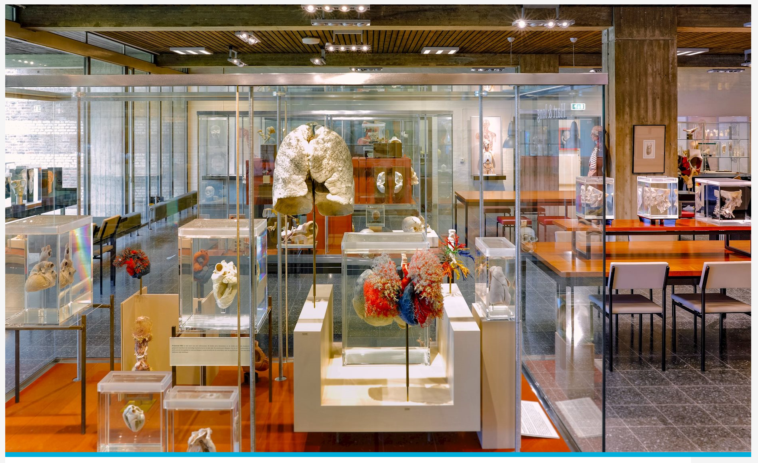
Excursies en onderwerpen
Museum voor anatomie en pathologie van Radboud UMC Nijmegen en
afdeling Medische Microbiologie – malaria
Notes:
Vandaag of morgen gaan alle leerlingen op excursie naar een bedrijf of instelling. Er zijn vijf verschillende excursies. De groepsindeling is gemaakt op basis van profielkeuze, persoonlijke affiniteit en loting. Hiervoor hebben jullie eerder al een vragenlijst ingevuld. Iedereen is bij zijn of haar eerste of tweede keuze ingedeeld. Deze indeling staat nu vast; het is niet meer mogelijk om te ruilen.
Deze excursies zijn zeer divers. Zo zijn er wetenschappers die iets vertellen over hun huidige onderzoek, zijn er instanties die heel erg geïnteresseerd zijn in jullie mening of hulp vragen bij de verbetering van een bepaald product. Deze excursie heeft enerzijds als doel om je kennis te laten maken met een bepaald werkveld (in het kader van de keuze vervolgopleiding), anderzijds om ervoor te zorgen dat er vragen ontstaan. Want met deze vragen ga je namelijk de rest van de week aan de slag!
Zo zullen er leerlingen naar Nijmegen gaan waar een bezoek wordt gebracht aan het museum voor Anatomie en Pathologie. Daarna gaan zij bij de afdeling medische microbiologie een verhaal horen over het onderzoek naar tropische infectieziekten zoals malaria.

Slide 8
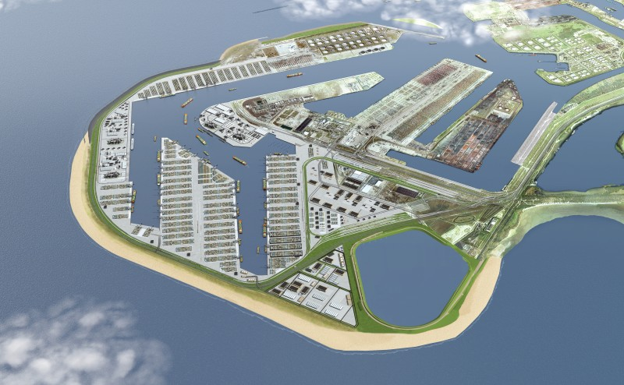
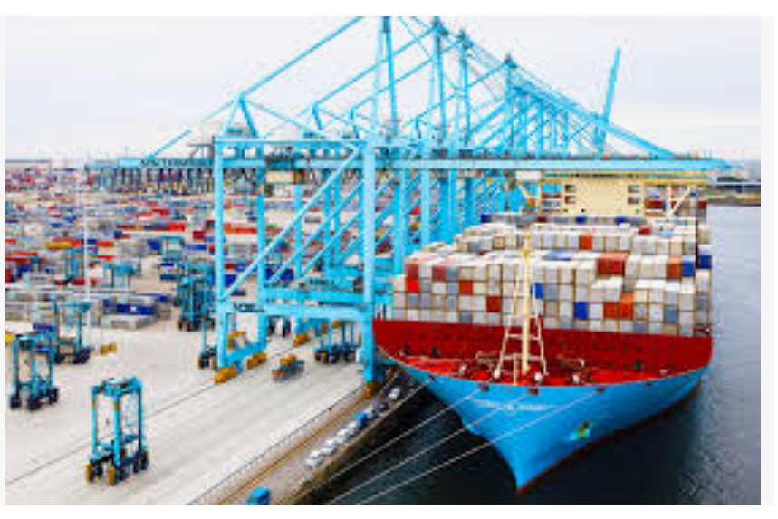
Excursies en onderwerpen
Havengebied Rotterdam
Notes:
En er zijn leerlinge die met een gids door het Rotterdamse Havengebied geleid worden, waaronder de nieuwe tweede Maasvlakte

Slide 9
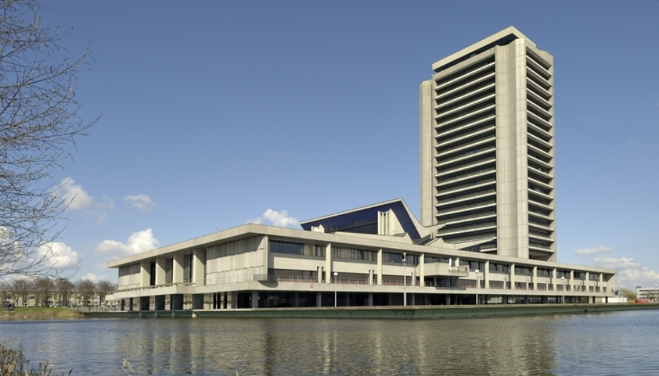
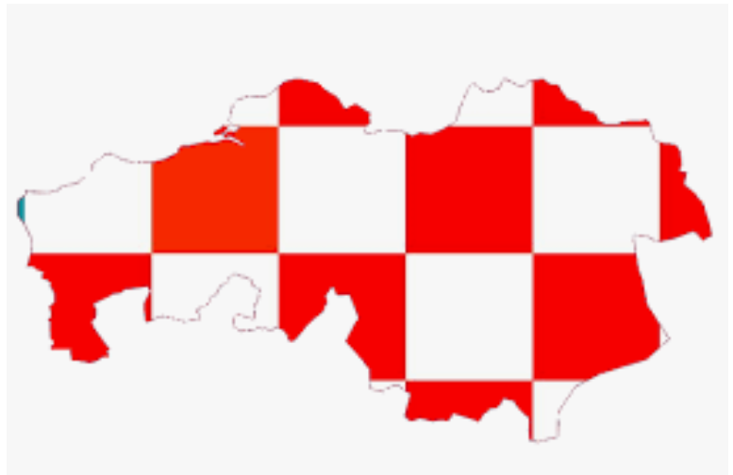
Excursies en onderwerpen
Het Provinciehuis in Den Bosch
Notes:
In het Provinciehuis in Den Bosch ligt de nadruk op de politiek en de Brabanders.

Slide 10
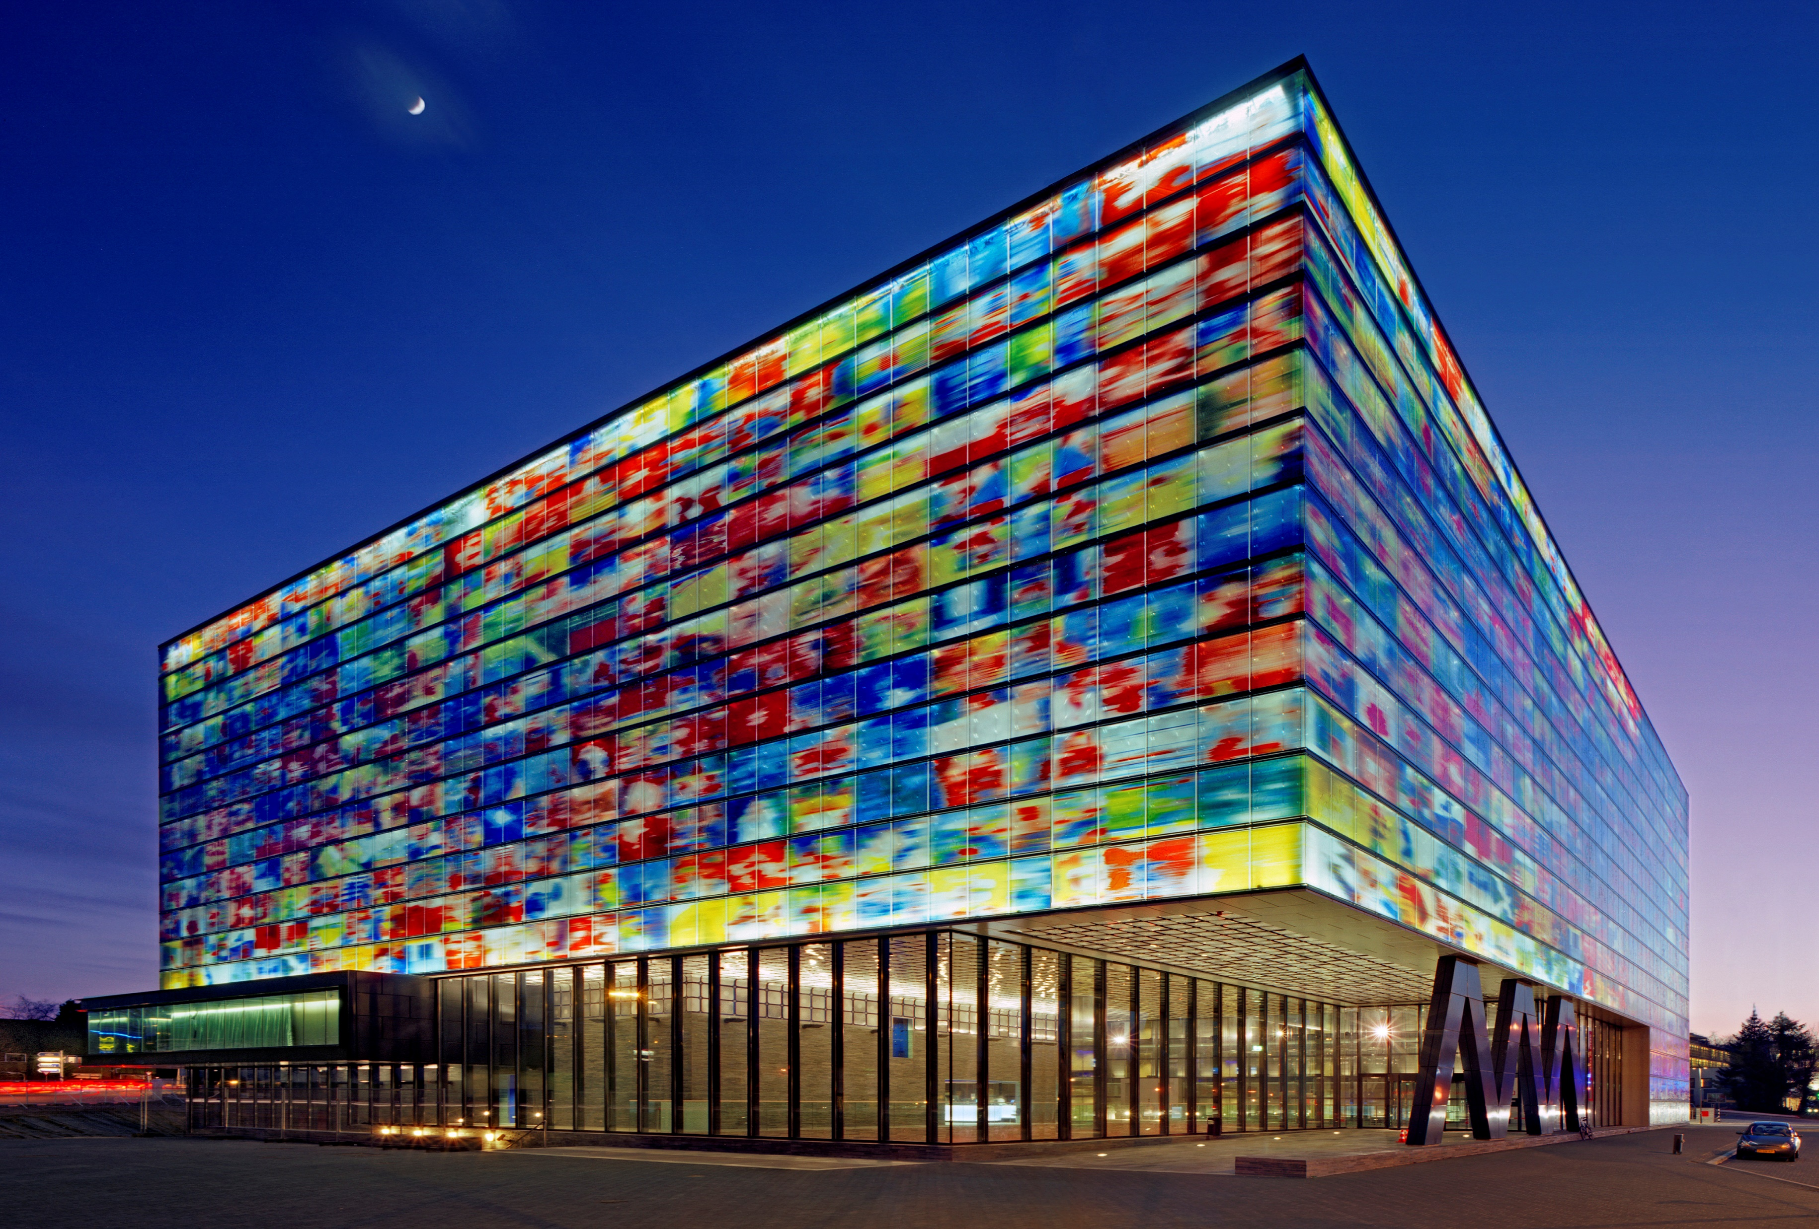
Excursies en onderwerpen
Instituut voor Beeld en Geluid in Hilversum
Notes:
En de leerlingen die naar het Nationaal Instituut voor Beeld en Geluid gaan volgen een workshop verhalen van de montagetagel en gaan zich de rest van de week verdiepen in verschillende soorten media.

Slide 11
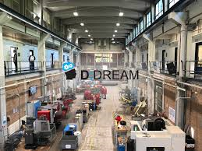
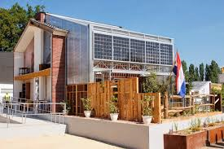
Excursies en onderwerpen
TU Delft – The Geen Village - Dreamhall
Notes:
En dan zijn er leerlingen die tijdens een excursie naar de TU Delft.
En daarnaast is er een groep leerlingen die zich deze week bezig gaan houden met een onderwerp wat ze zelf hebben aangedragen: namelijk 3D-printing, sterrenkunde en problematiek rondom drugs. Of deze leerlingen nog op pad gaan hangt af van hun vorderingen en behoeften deze week.

Slide 12
Van dag tot dag: maandag
Ochtend:
Voorbereiding PGO met werkgroep
Middag:
Excursie Provinciehuis
PGO-bijeenkomst 1 (overige groepen)
FOCUS DAG 1:
Onderzoeksvragen formuleren
Kennismaken met overlegstructuur 7-sprong
Notes:
Dan zullen nu even de week doornemen. Ook hiervoor geldt: een uitgebreide beschrijving vinden jullie in het projectboekje.
Op maandagochtend komen jullie voor de eerste keer als PGO-groep bij elkaar. Jullie gaan dan jullie eigen workstation (de werkplek voor deze week in de gymzaal) inrichten, samen de organisatorische dingen van de week doornemen en vooral ook lezen wat de 7-sprong inhoudt. Eigenlijk zorg je er tijdens deze bijeenkomst voor dat je precies op de hoogte bent van wat er de komende week van iedereen verwacht wordt. Spreek ook even af wie een laptop meeneemt en denkt daarbij ook aan een verlengsnoer of stekkerdoos want het aantal stopcontacten is beperkt. Voor deze ene dag zijn er per groep al een voorzitter of notulist bepaald, dat zien jullie straks terug op de lijst met de groepsindeling.
Om te kunnen zien wat jullie tijdens de groepsbijeenkomst allemaal bespreken, maakt de notulist aantekeningen. Deze aantekeningen worden verzameld in het groepsdossier. Dit dossier vind je in de PGO-box die je straks vind op je werkplek in de gymzaal. Dit groepsdossier wordt gedurende de week gevuld met info en aantekeningen en aan het einde van elke dag ingeleverd bij de afdelingsleider.
‘s Middags gaan de leerlingen van het Provinciehuis op excursie. De leerlingen die naar Den Bosch gaan nemen hun eigen fiets mee.
De leerlingen die vandaag niet op excursie gaan hebben vanmiddag hun eerste PGO-bijeenkomst waarin ze zich inhoudelijk gaan voorbereiden op de excursie en het onderwerp waarmee ze aan de slag willen gaan. Zie het leerlingenboekje voor een meer uitgebreide beschrijving van wat er van je verwacht wordt.

Slide 13
Van dag tot dag: dinsdag
Excursiedag (Rotterdamse Haven, Beeld en Geluid, Radboud UMC Nijmegen, TU delft)
PGO-bijeenkomst 1 voor de groepen die maandag op excursie zijn geweest gevolgd door zelfstudie en verslaglegging
Let goed op het rooster voor de exacte lesuren!
Notes:
Op dinsdag vinden de overige excursies plaats. Hier wordt de hele dag voor uitgetrokken. De leerlingen die maandag weg zijn geweest hebben dinsdag de eerste PGO-bijeenkomst. Deze leerlingen hebben dan van alles gehoord en gezien bij de excursies en gaan dan echt inhoudelijk aan de slag. Voor elke dag staat een uitgebreide beschrijving met aandachtspunten in het leerlingenboekje. Wat belangrijk is, is de onderlinge kennisdeling. Omdat er in de zelfwerktijd veelal in sub-groepjes gewerkt zal worden, is het belangrijk dat tijdens de groepsbijeenkomsten de opgedane kennis met alle andere groepsleden gedeeld wordt. Je leert dus niet alleen dat waar je zelf mee bezig bent, maar ook van elkaar.

Slide 14
Van dag tot dag: woensdag
Instructie bronvermelding
PGO-bijeenkomst 2
Zelfstudie en verslaglegging
Let goed op het rooster voor de exacte lesuren!
Notes:
Op woensdag vindt er eerst plenair in de aula een uitleg plaats over het gebruik van bronnen. Daarna volgt PGO-bijeenkomst 2 en werken jullie ‘s middags weer aan jullie vragen.

Slide 15
Van dag tot dag: donderdag
Instructie presentatievormen
PGO-bijeenkomst 3
Zelfstudie en verslaglegging
Let goed op het rooster voor de exacte lesuren!
Notes:
Op donderdag vindt er eerst plenair in de aula een uitleg plaats over de presentatievormen die jullie deze week mogen gaan gebruiken: de posterpresentatie, een Pecha Kucha powerpoint of een animatie / filmpje. Daarna volgt PGO-bijeenkomst 3 werken jullie ‘s middags weer aan jullie vragen en de eindopdracht.

Slide 16
Van dag tot dag: vrijdag
Ochtend:
Opruimen
Presentaties met juryprijs
Evaluatie
Er wordt géén cijfer gegeven.
Notes:
Op vrijdagmiddag laten jullie vervolgens aan elkaar, de vakdocenten en andere belangstellenden door middel van een eindpresentatie zien wat je geleerd hebt. De presentatie is de gelegenheid om aan je medeleerlingen te laten zien waar je mee bezig bent geweest. Voor de beste presentaties zijn er juryprijzen en te verdienen.
Deze presentatie en het groepsdossier is dan tevens het product voor deze week.
En omdat deze week niet alleen gericht is op de inhoud (wat heb je geleerd) maar ook op het proces (hoe heb je geleerd) is er vrijdag nog een evaluatiemoment waarin aandacht wordt besteed aan het verloop van deze projectweek, het functioneren van de groep en aan ieders individuele leerdoelen.

Slide 17
Huisregels
Leerlingen werken dagelijks van 8.30 uur tot 16.00 uur aan het project.
Aanwezigheid bij de geroosterde bijeenkomsten is verplicht.
Buiten de gezamenlijke bijeenkomst wordt gewerkt op school of elders (volgens groepsafspraken na toestemming afdelingsleider).
Ziekte, doktersbezoek of andere afwezigheid wordt vooraf gemeld aan conciërge, afdelingsleider en groepsgenoten.
Tijdens de excursie is het gebruik van smartphones verboden, behalve als de opdracht dit toelaat.
Eten en drinken in gymzaal en de lokalen is niet toegestaan.
De werkplekken worden elke dag opgeruimd en schoon achtergelaten.
Communicatie via mail!!! Lees deze goed en reageer!!!
Van alle leerlingen wordt verwacht dat zij verantwoordelijkheid nemen voor het leerproces van zichzelf en de projectgroep.
Notes:
Om het een en ander in goede banen te leiden zijn er wel een aantal huisregels die in acht moeten worden genomen:
Ik wil in het bijzonder aandacht vragen voor de laatste regel: jullie krijgen deze week meer verantwoordelijkheid dan dat je gewend bent. Wij verwachten dat jullie hier op een volwassen manier mee om gaan en dat iedereen een serieuze bijdrage levert aan deze projectweek.

Slide 18
Starter dag 1
Verzamelen op flexplek: leerlingenboekje, groepsindeling, rooster, PGO-box
Check voorzitter / notulist voor vandaag
bijeenkomst ter voorbereiding PGO
Lees pagina 14-16 projectboekje (planning van de dag)
Lees hst 3 projectboekje (en ga 7-sprong toepassen)
Voordat je naar huis gaat:
groepsdossier compleet inleveren en af laten tekenen bij SFL/WLC
Notes:
Mijn algemene verhaal is afgelopen. Om jullie nu op weg te helpen de volgende adviezen:
Verzamel de benodigdheden: leerlingenboekje, het rooster, de PGO-box met materialen en het groepsdossier. Wie voorzitter/notulist is deze eerste dag staat in de groepsindeling aangegeven. De specifieke taken van de voorzitter/notulist/groepsleden staan vermeld in het boekje op pagina 10-12.
Verzamel als groep op je flexplek, zie hiervoor de plattegrond op de deur in de aula en neem gezamenlijk pagina 14-16 door. Daar staat precies vermeld wat er vandaag van jullie verwacht wordt. Lees ook hst 3 door zodat je een beeld kunt vormen van het de zevensprong werkt.
Voor de groepjes die vanmiddag op excursie gaan: veel plezier. De andere groepen gaan naar PGO-bijeenkomst 1

Slide 19
Vragen?
Website: www.1920-projectweek-klas5.jouwweb.nl
Notes:
Ik kan me voorstellen dat er veel vragen zijn. De info die ik nu gegeven heb is beknopt. Een meer uitgebreide beschrijving staat in het boekje en op de website en ik adviseer ook met klem om de voorbereidende opdracht uit te voeren.
De algemene vragen zal ik centraal antwoorden. Indien je een vraag hebt met betrekking tot jouw persoonlijke situatie dan ben ik nog tot het einde van dit uur in de aula om vragen te beantwoorden.

Slide 20
Veel succes en plezier!!

